Slide 1

Подбор
одежды по сезону или погоде

Slide 2
ОПИСАНИЕ ПРОБЛЕМЫ:
Актуальность: Для многих людей проблематично подобрать подходящую одежду по погоде для выхода на улицу.
Экономическая выгода: Помогает избежать лишних трат на одежду,подбирая одежду из гардероба конкретного человека.
Экологичность: Меньше ненужной одежды = меньше негативного влияния на экологию.

Slide 3

НАША МИССИЯ:
Мы НеЯСНО :
обеспечиваем удобный и быстрый поиск одежды из твоего гардероба.
помогаем подобрать трендовый и удобный лук для любой погоды.

Slide 4


Роли в команде:
Главный разработчик -
Дарья Степанова
Руководитель проекта -
Захарова Яна
UI/UX дизайнер -
Иошкина Юлия
Контент менеджер -
Лиза Варварина
Менеджер -
Фильченко Диана

Slide 5
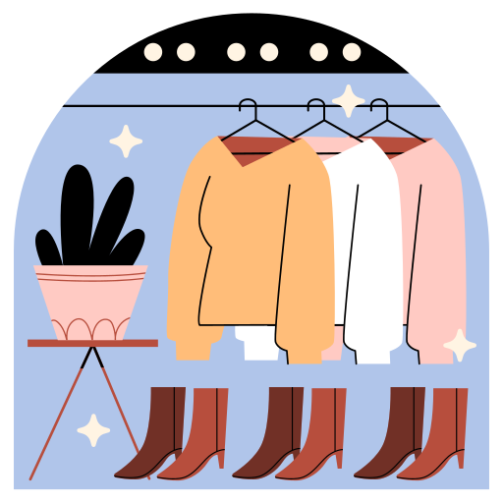
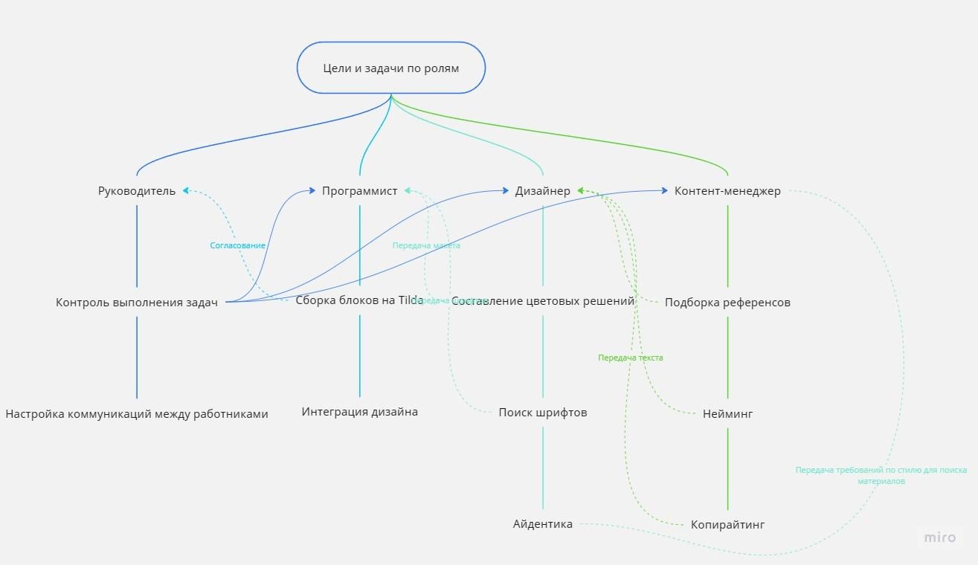

Задачи нашей команды для реализации идеи

Slide 6
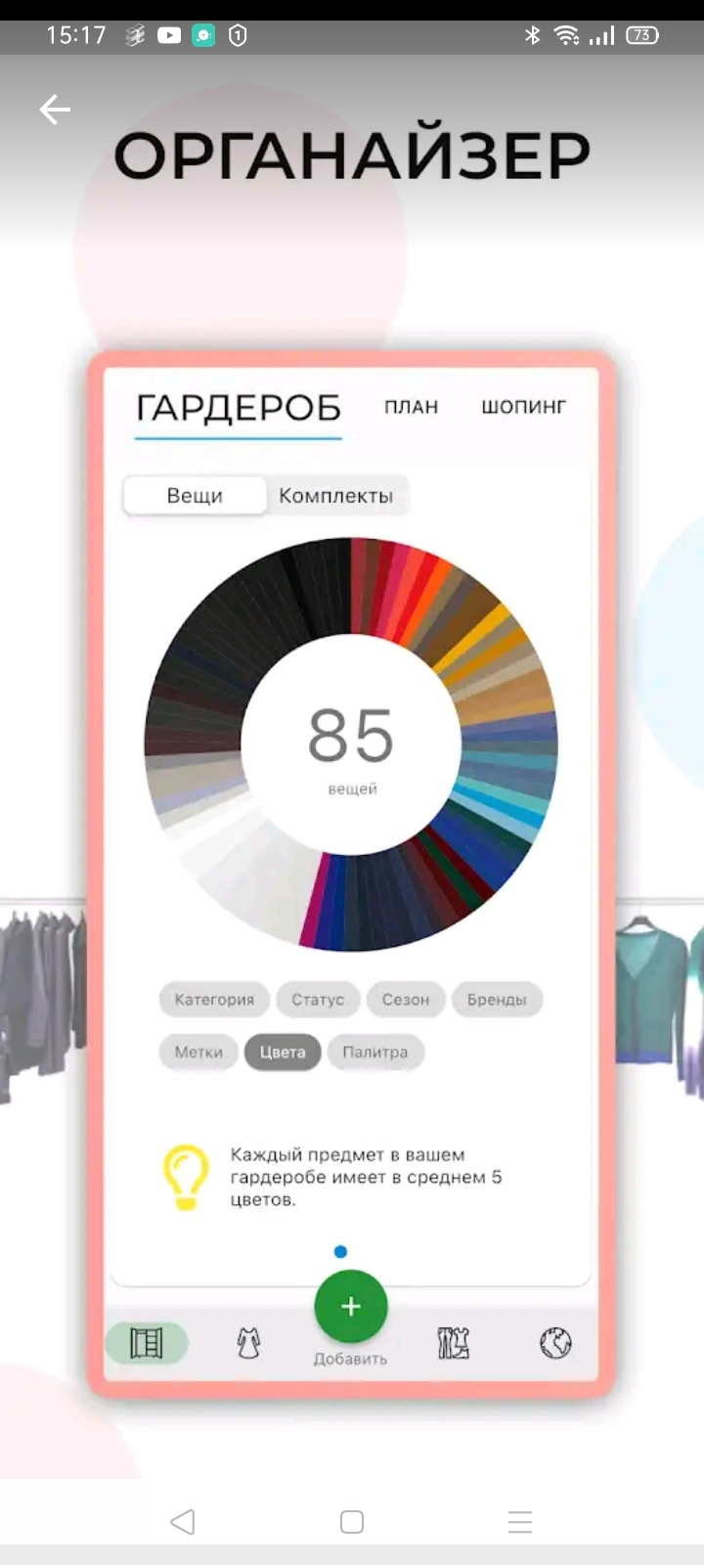
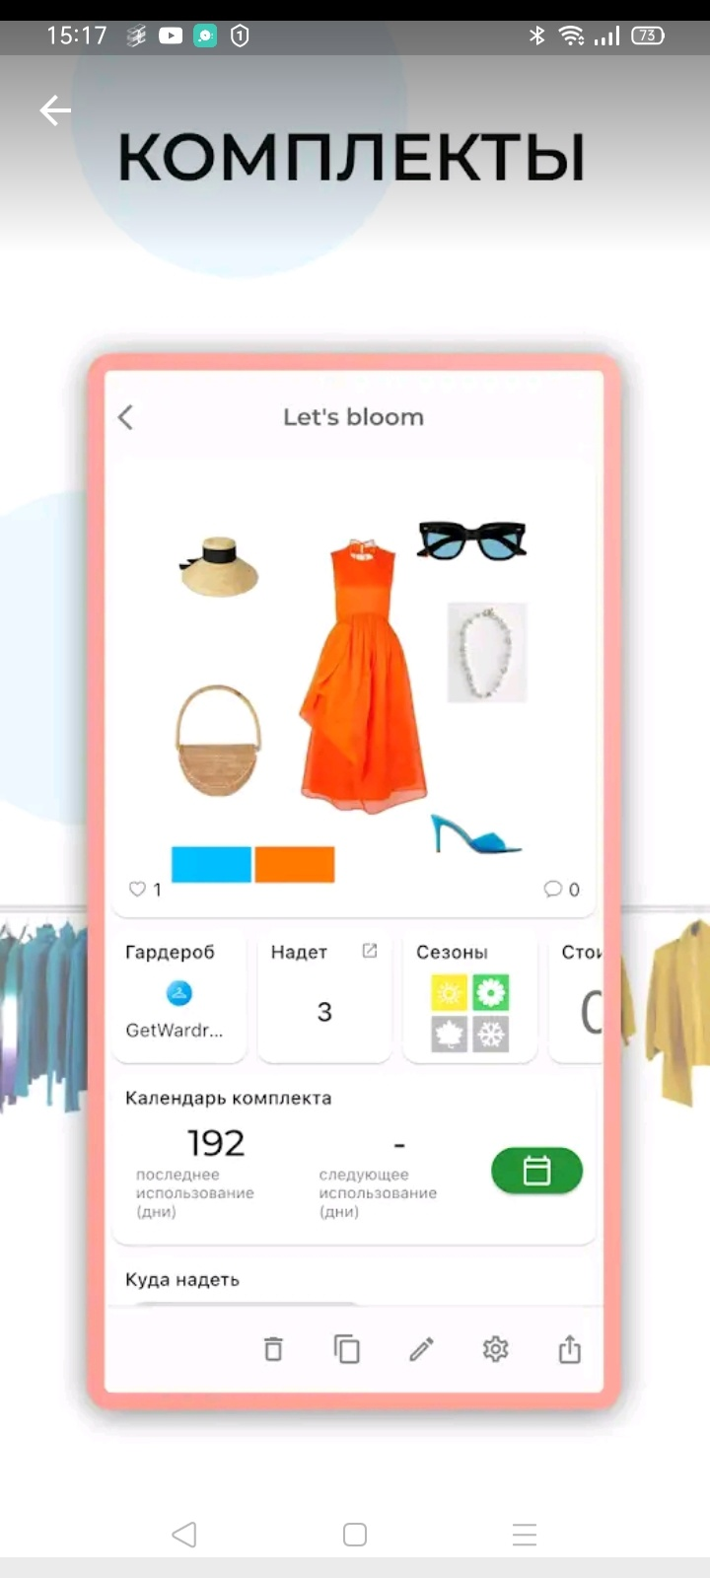
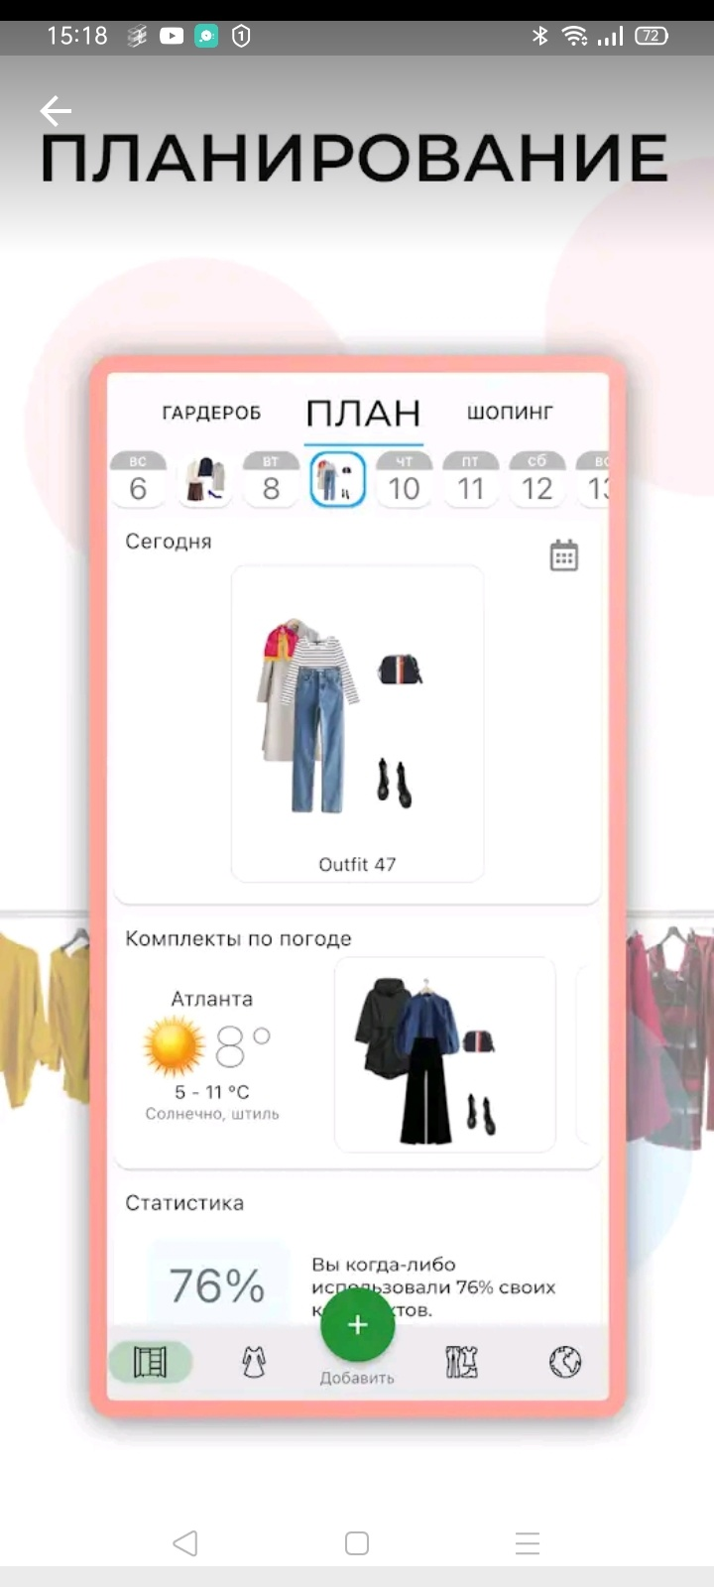
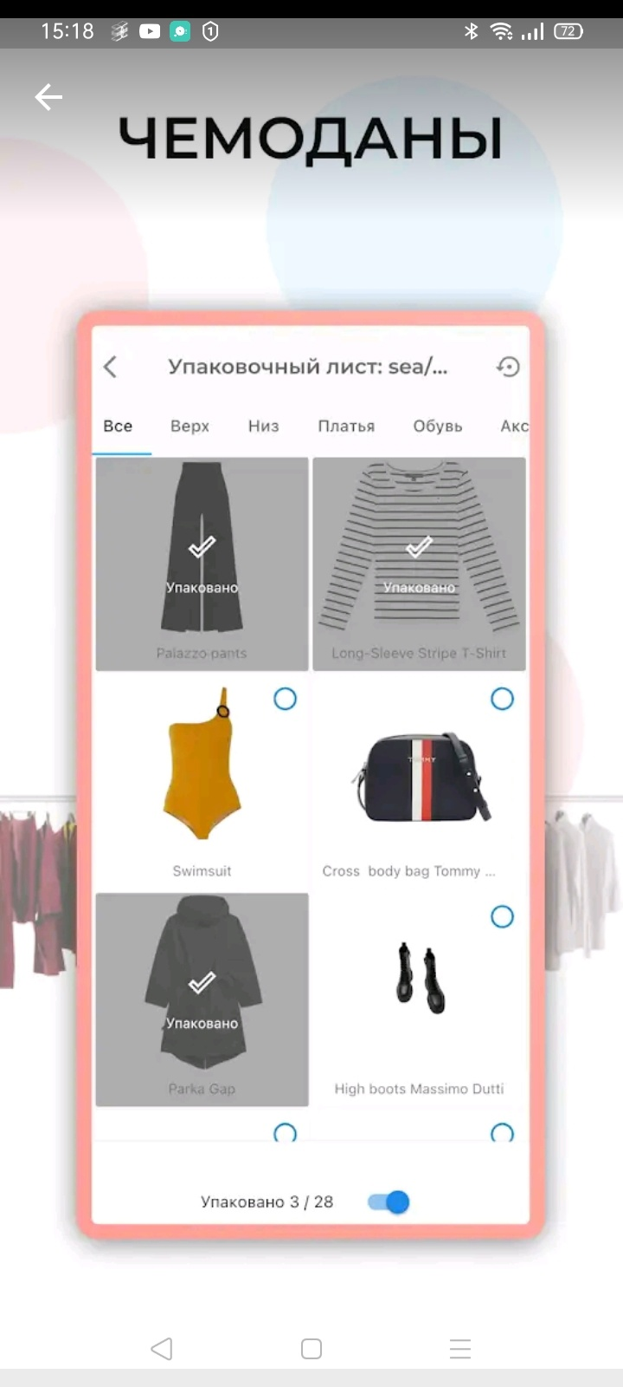
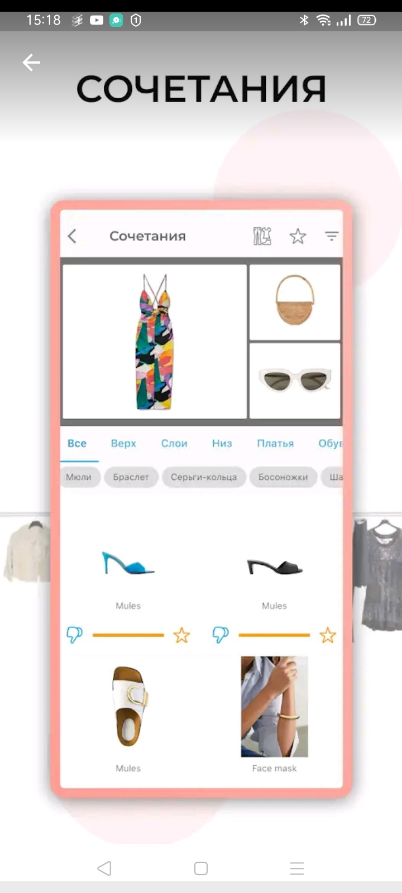
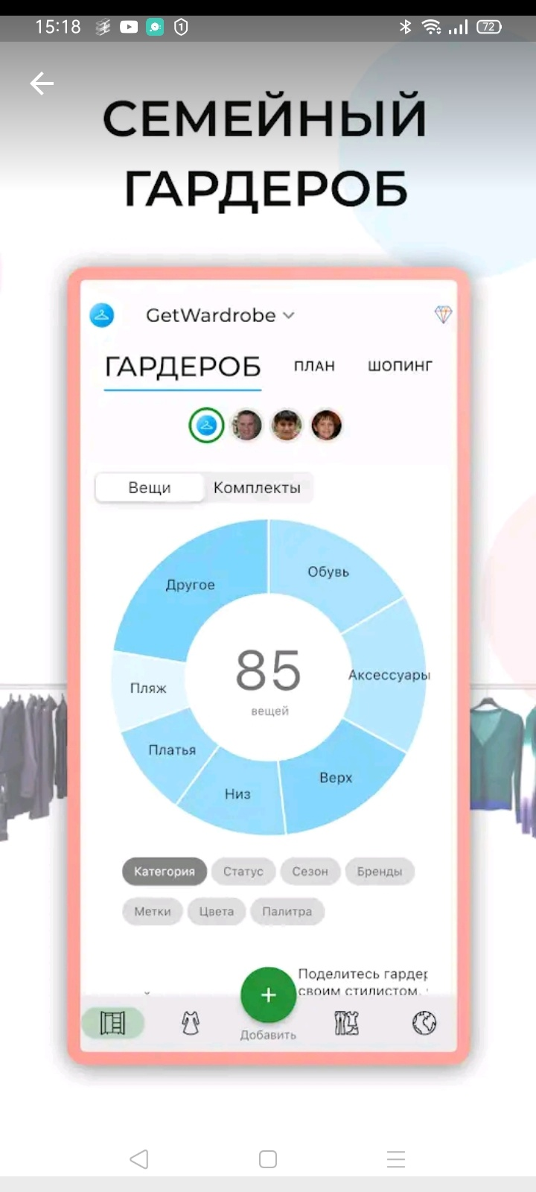

Как будет выглядеть решение:

Slide 7
Основные функции:
сотрудничество и продвижение с российскими брендами
подбор цветовой палитры по сезону и погодных условий
определение типа фигуры и подбор одежды, которая наилучшим образом подчеркнет особенности
персонализированное управление гардеробом
анализ цветовой палитры с подбором одежды, которая наиболее гармонично сочетается с цветотипом внешности
рекомендации по трендовым и популярным стилям
возможность создания собственного гардероба, включая добавления новых вещей и удаление ненужных
помощь в сборе вещей для поездке

Slide 8
Наши названия для приложения
Первый вариант: “НеЯсно” - данное название предполагает элемент загадочности и неопределенности, что идеально подходит под задуманную тематику, тк символизирует двойственность, которые часто возникают при принятии решений.
Второй вариант: “Weather Wise” или “WW”, что дословно переводится как “умеющий предсказывать погоду” - данное название передает точный посыл нашей задумки для приложения и легко можно будет интерпретировать в создании логотипа.

Slide 9
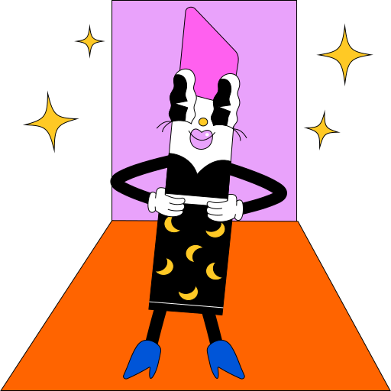
Спасибо за внимание!

